Slide 1
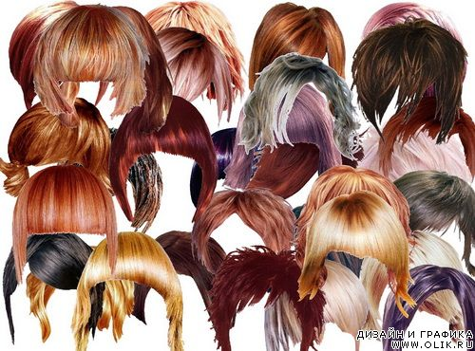
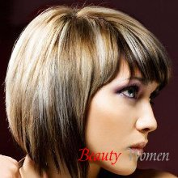
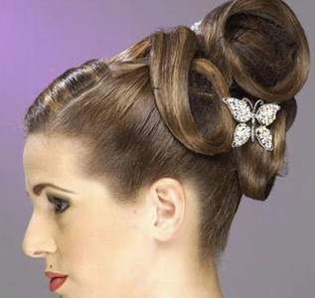
Урок – игра «Парикмахер».

Slide 2
Тема: Подбор прически с учетом типа лица.
Цель урока:
Познавательная – научить учащихся определять тип лица, подбирать прическу с учетом особенностей лица, познакомить с элементами прически.
Воспитательная – воспитать у девочек аккуратность, использовать русские народные традиции, прививать интерес к профессии парикмахера.
Развивающая – развивать эстетический вкус, умение и навыки в выполнение прически.

Slide 3
Необходимое оборудование.
Оснащение урока для учителя – книги «Прически для девочек», «Книга для девчонок», История прически, типы лица, элементы причесок. Проектор. Ноутбук.
Оснащение урока учащихся –Инструменты – зеркало, расческа, щетки, аксессуары – ленты, заколки, банты, резинки. Лак для волос. Плойка.
Тип урока – интегрированный урок.
Тип занятий – сообщение новых знаний и практическое применение.

Slide 4
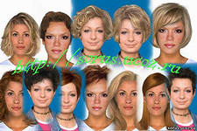
Выбор прически
Для того чтобы правильно подобрать прическу, необходимо учитывать форму и тип лица, характерные для него черты, а также особенности фигуры.
Типы лица
В процессе моделирования причесок обычно выделяют пять разных типов лица: треугольное, квадратное, прямоугольное, круглое и овальное. Существует также еще и трапециевидный, или грушевидный, тип.

Slide 5
Овальное лицо
Овальное лицо считается лицом идеальной формы (рис. 2). Для него характерны плавные переходы от лба к скулам, а затем к подбородку. Обычно у людей с овальным лицом ширина лба соответствует ширине скул, а ширина подбородка составляет 5–6 см, высота лица в 1,5 раз превышает его ширину.
Знаменитости с овальным типом лица – Дженнифер Энистон, Синди Кроуфорд, Шерон Стоун и Джулия Робертс.
Людям с овальным лицом идут практически любые прически разнообразных форм, в том числе асимметричные. Обладатели овального лица могут часто менять прическу, не боясь того, что станет заметен какой-нибудь недостаток. Конечно, выбор для них все же ограничен другими особенностями их волос и лица, однако сама форма дает им широкий простор для экспериментов

Slide 6
Треугольное лицо
Лицо данного типа отличается наиболее широкой частью на уровне бровей и выше с постепенным сужением по линии висков и щек, заканчиваясь изящным подбородком.
Высокие прически нежелательны, т. к. они лишь подчеркнут острый подбородок и узкую нижнюю часть лица.
Лучше уравновесить этот контраст, выбрав длину волос до подбородка и плавно загнув пряди. Такому типу лица идут и более длинные волосы, а также прически с прямым или боковым пробором.
Знаменитости с треугольным типом лица – Наоми Кэмпбелл, Линда Евангелиста, Мишель Пфайфер, Клаудиа Шиффер.
Если зачесать волосы за уши, глаза станут более выразительными. Не рекомендуется делать пышные широкие стрижки, которые визуально утяжеляют и увеличивают верхнюю часть головы. Увеличив объем волос на затылке, можно как раз удачно сбалансировать узкий подбородок и широкие скулы.

Slide 7
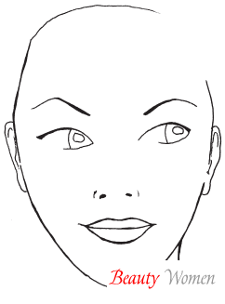
Ромбовидное лицо
Лицо ромбовидной формы частный случай треугольного типа. В отличие от треугольного для ромбовидного лица характерен большой контраст между шириной скул и лба, причем ширина лба почти приближается к ширине подбородка (хотя они и не равны).
При моделировании прически можно либо смягчить, либо, наоборот, подчеркнуть контраст между широкими скулами и узким подбородком. В этом случае подчеркиваются характерные для славянского типа широкие скулы.
Для смягчения контуров необходимо, чтобы самая широкая часть прически проходила по линии мочек ушей или на 2 см ниже. Для того чтобы, наоборот, подчеркнуть скулы, нужно выполнить высокую прическу, напоминающую по форме перевернутый острым углом вверх треугольник с густой челкой средней длины.
При данном типе лица не рекомендуется зачесывать назад волосы по бокам головы, а также носить короткую челку.
Знаменитости с ромбовидным типом лица – Софи Лорен, Кэтрин Хепбёрн.
Для такого типа лица рекомендуется длинная косая челка, закрывающая большую часть лба и доходящая до линии бровей. Самая густая часть челки расположена чуть выше переносицы. Волосы закрывают только верхнюю часть ушей.
Можно также выполнить высокую прическу с густой прямой челкой. Прямая челка, локоны на макушке создают контраст в линиях прически. Таким образом, она строится на контрастах, красиво сочетающихся с треугольной формой лица.
Не рекомендуется слишком короткая челка, гладко зачесанные боковые волосы, т. к. в результате этого будут слишком резко выступать скулы.

Slide 8
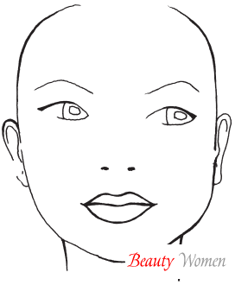
Круглое лицо
Круглое лицо отличают мягкие линии перехода от подбородка к скулам и затем ко лбу .
В круглом лице разница между шириной и высотой лица не более 3 см.
Ширина лба, скул и подбородка различаются незначительно.
Такое лицо часто кажется плоским, поэтому все мероприятия по коррекции формы такого лица направлены на визуальное приближение его к овальной форме.
Здесь возможны различные приемы. Первый вариант – пышная высокая прическа, визуально увеличивающая высоту лица.
Вторым вариантом является асимметричная прическа с косым пробором или косой челкой, прикрывающей большую часть лба. Эффект усилит контрастная укладка волос справа и слева.
Знаменитости с круглыми лицами – Кристина Ричи, Кейт Уинслет, Дрю Бэрримор, Ингрид Бергман.
Третий вариант – прическа из длинных вьющихся волос, прикрывающих скулы, которая тем самым приближает форму лица к овальной. В таком случае рекомендуется делать косой пробор, но не очень четко выраженный.
Кроме того, круглому лицу подойдет начес в области темени. Уши при этом можно оставить как открытыми, так и закрытыми.
Людям с круглым лицом не рекомендуется зачесывать волосы назад, делать прямой пробор или полупробор либо пытаться укладывать волосы, которые свисают по бокам прически, внутрь, поскольку данные приемы лишь подчеркивают форму круглого лица. Можно допустить, чтобы волосы слегка прикрывали лицо по бокам и лежали естественно. Круглолицым людям не рекомендованы короткие стрижки.

Slide 9
Прямоугольное лицо
Прямоугольное лицо (рис. 5) отличают высокий лоб, длинный подбородок, из-за чего высота лица значительно превышает его ширину. В данном случае прическа должна придавать лицу дополнительную округлость и визуально расширять его.
В сочетании с прямоугольным типом лица хорошо смотрится прическа, когда волосы немного распущены на уровне скул, а также длинная челка до бровей, уменьшающая высоту лица.
Прямой пробор даст хороший визуальный эффект, если прическа выполнена на полупрямых волосах с загнутыми в виде валика внутрь концами. Очень хорошо также смотрится легкая пышная прическа, которая обрамляет овал лица.
Прическа спортивного стиля будет смотреться очень выигрышно только при условии, что большой лоб будет закрыт длинной и пышной челкой, боковые части которой будут расширены, что визуально сделает лицо короче.
Для молодых девушек рекомендуются волосы, высоко поднятые на верхней части головы, которые подчеркивают вытянутую форму лица и отвлекают внимание от широкой части на уровне ушей.
Знаменитости с прямоугольным типом лица Джанет Джексон, Ники Тйлор, Гвинет Пэлтроу, Стефани Сеймур, Кристи Аллей.

Slide 10
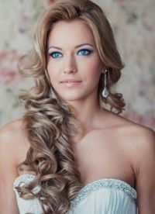
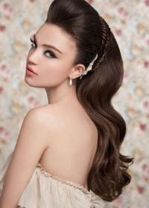
Ниспадающие прически.
Эти разновидности причесок в той или иной ситуации предпочитают практически все женщины. Ниспадающая прическа создает женственный, нежный образ, который подойдет для мероприятия любого формата. Эти виды причесок для девушек подчеркивают естественность волос, направление их роста. Романтические кудри, вьющиеся пряди, прямые идеально ровные волосы – это всё варианты ниспадающих причесок.
Прямые от природы волосы можно сделать более пышными и объемными, создав эффект волн. Волнистые волосы можно оставить распущенными либо уложить в красивую прическу. И тот, и другой образ отлично подходят для женщин с длинными и средней длины волосами.

Slide 11
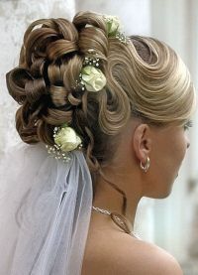
Виды свадебных и вечерних причесок
Высоко поднятый пучок
Французский пучок или классическая «ракушка»

Slide 12
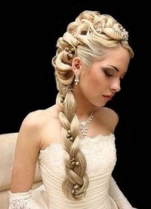
Виды свадебных и вечерних причесок
Французские косы
Эффект волн

Slide 13
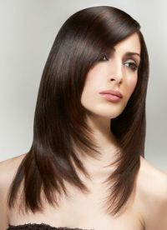
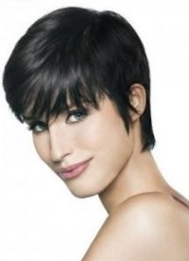
Классические прически
Классические укладки относятся к таким видам причесок, которые не выходят из моды на протяжении долгого времени. Их предпочитают женщины всех возрастов для самых разных случаев жизни. Существуют классические виды женских причесок для длинных, средних и коротких волос. Поэтому абсолютно каждая представительница прекрасного пола может найти для себя идеальный классический вариант. Популярные классические виды причесок – каре, локоны, прическа «Боб» для коротких волос и многие другие.

Slide 14
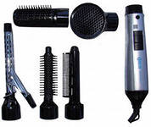
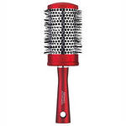
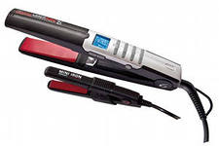
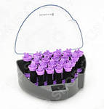
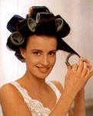
Средства и приспособления для укладки волос.

Slide 15
Практическая часть урока.
Предложить девочкам посетить салон красоты, чтобы поработать в роли парикмахера и клиента.
Учащиеся работают в паре. Парикмахер делает прическу с учетом типа лица.
Проводится вводный инструктаж- техника безопасности при работе с расческой, электроприборами.
Защита своей модели.
1)название прически
2)тип лица клиента

Slide 16
Закрепление материала
1. Назвать типы лица.
2. Перечислить виды причесок.
3.Материалы и электроприборы для работы с волосами.
4. Средства для укладки.

Slide 17
Итог урока.
1.Назвать лучших учащихся.
2.Разобрать наиболее характерные недочеты в работе.
3.Достижение цели урока.
4.Оценить работу учащихся.

